Slide 1
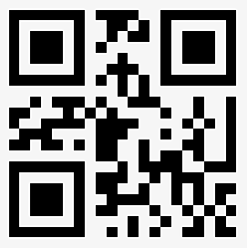
Revue 2 : Partie informatique
Lecture de QR Code

Slide 2
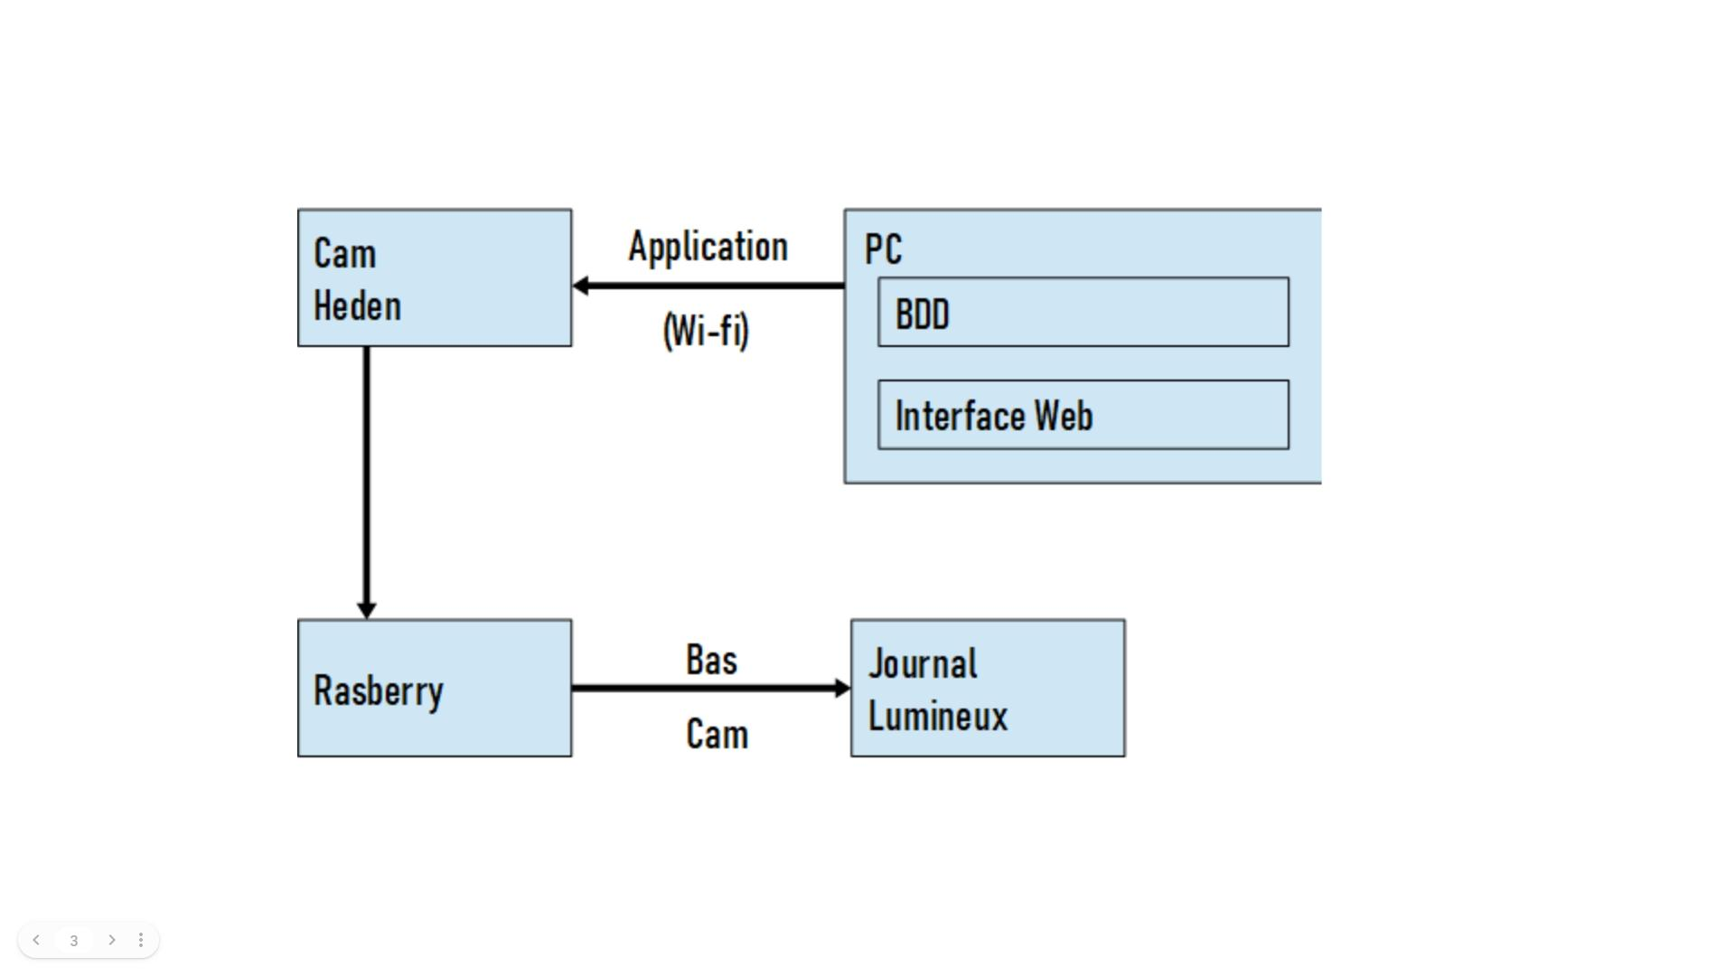
Diagramme de déploiement

Slide 3
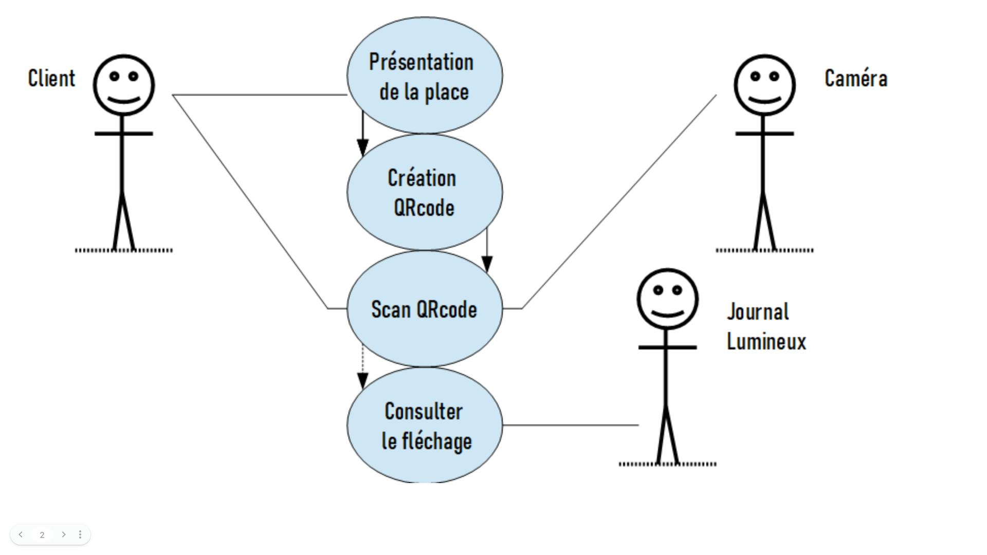
Diagramme de cas d'utilisation

Slide 4
Répartition des tâches
Yannick
Guyvian
Vincent
Simon
Lecture du QR code d’un billet
Affichage d’une direction sur le journal lumineux
Création d’un QR code d’un billet
Création de la BDD et de l'interface Web

Slide 5

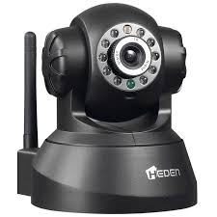


Ressources utilisées
Logiciel utilisé :
Matériel utilisé :

Slide 6
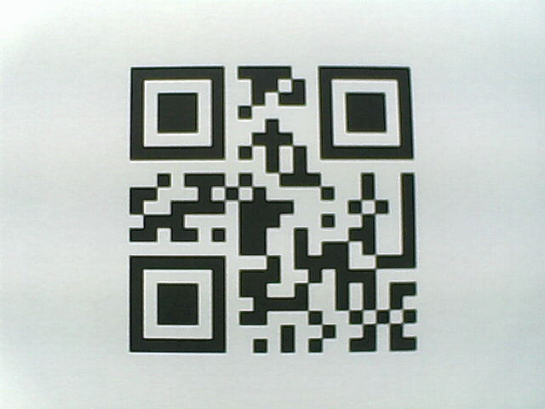

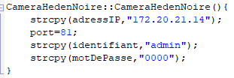
Prise de photo avec la caméra

Slide 7
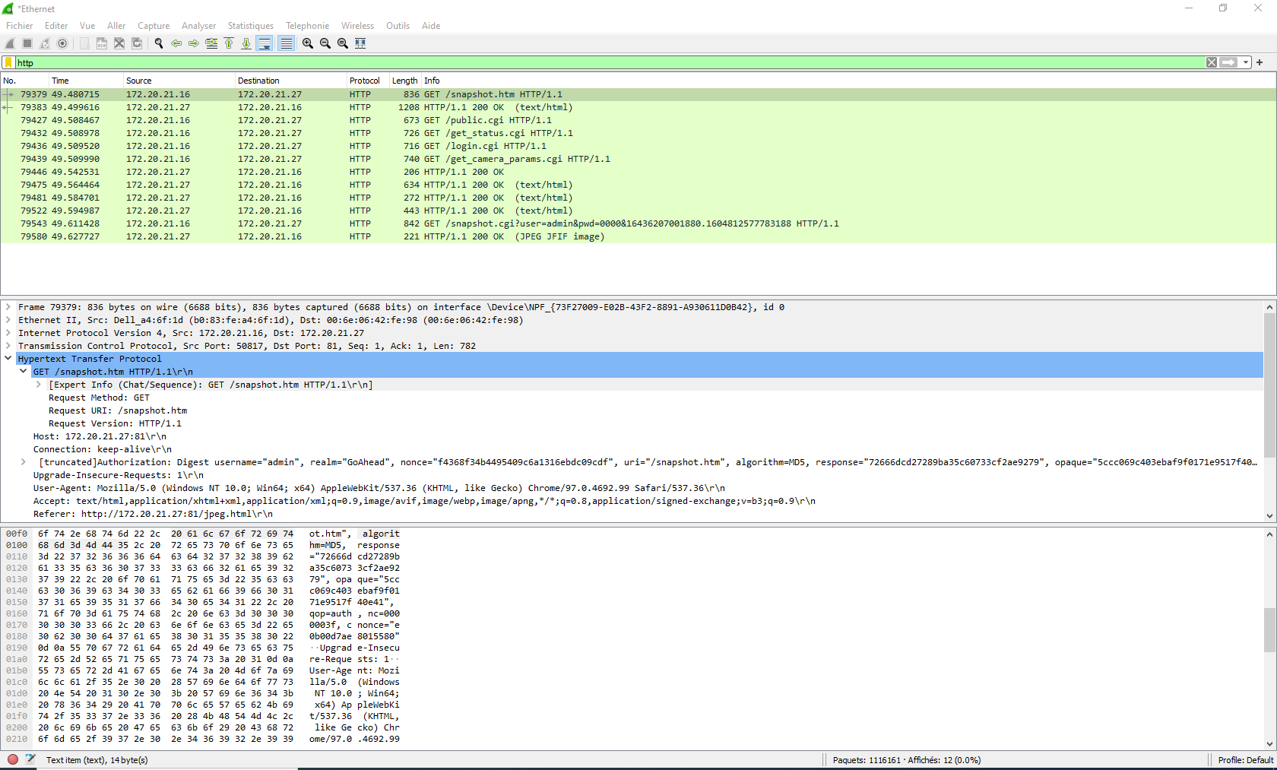
Photo Caméra Heden Noir

Slide 8
Envoie demande d’image

Slide 9
Réception de la réponse caméra

Slide 10
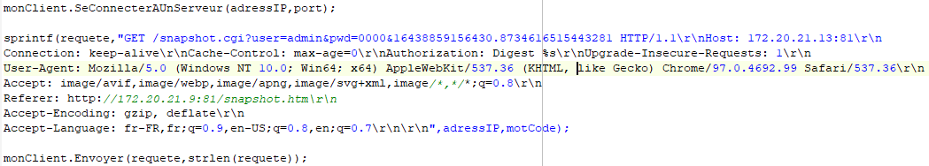


Enregistrement d’une image

Slide 11
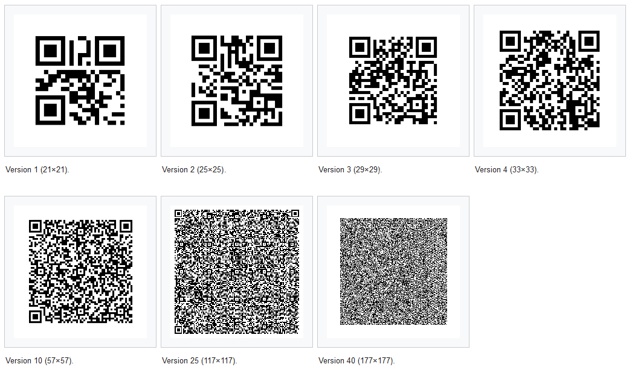
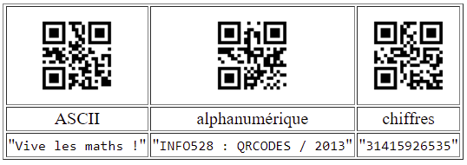
Les différentes Qr Code

Slide 12


Redondance du QR Code

Slide 13
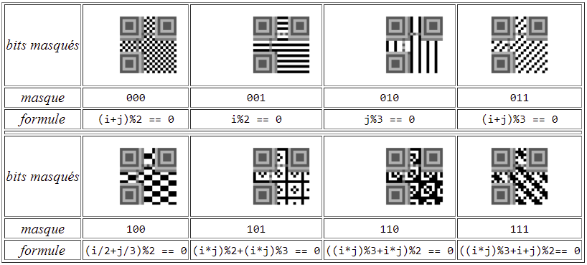
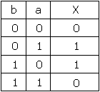
Les différents types de masks

Slide 14
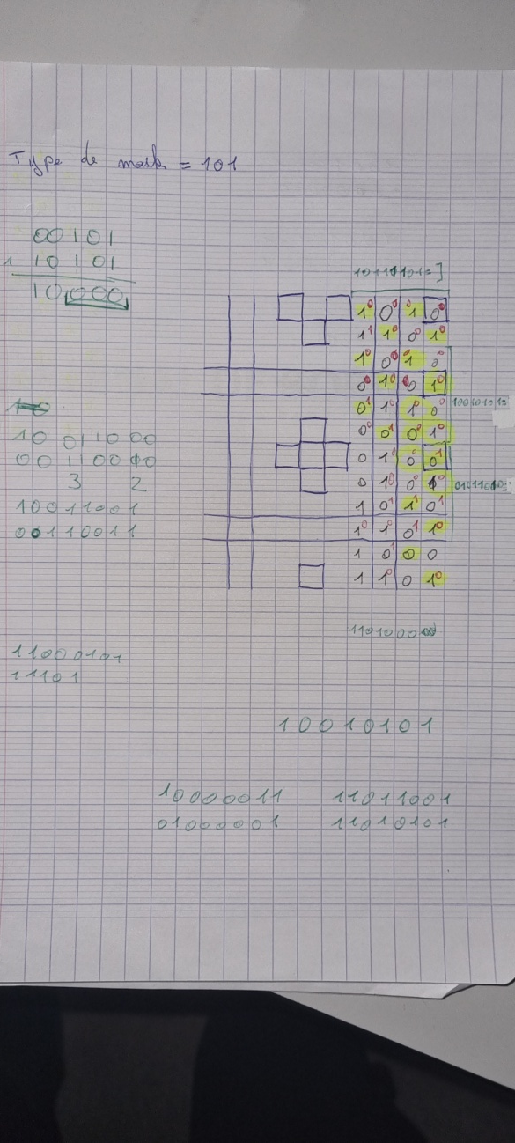
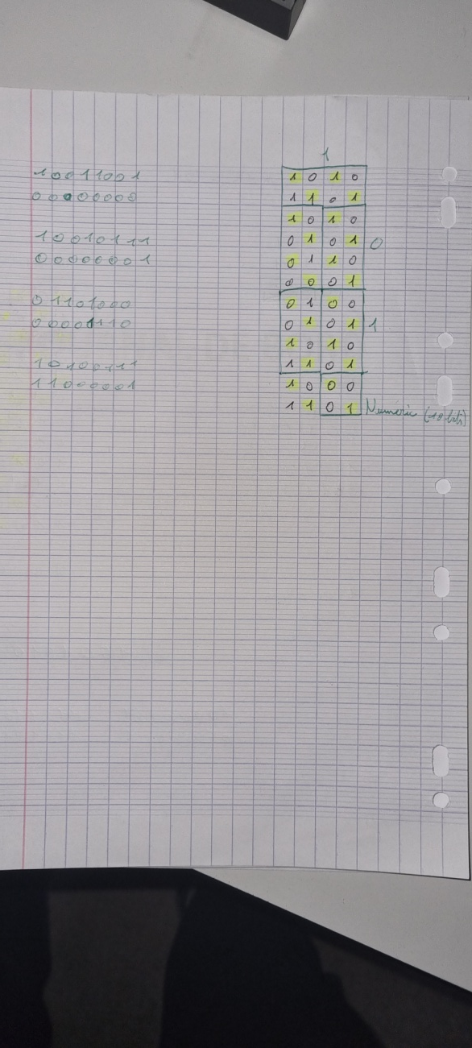
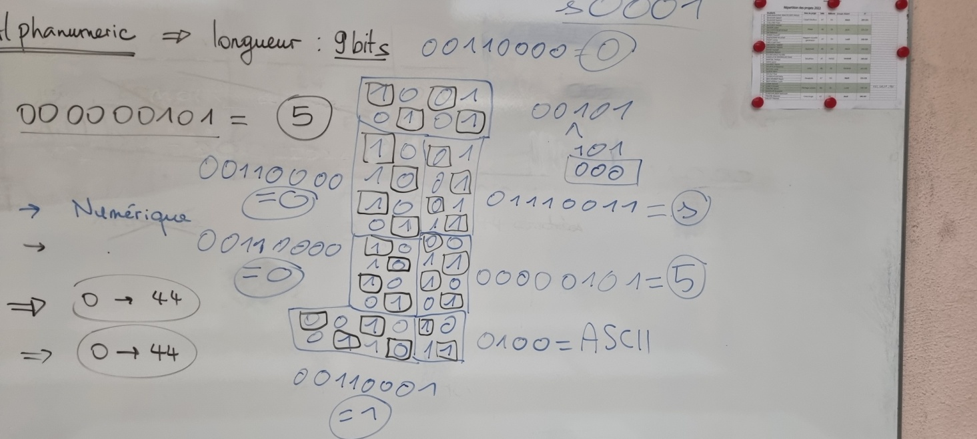
Apprentissage de décodage manuel

Slide 15
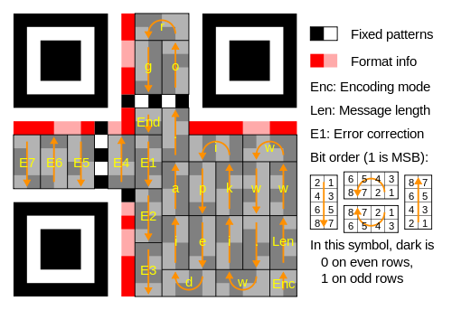
Décoder un Qr Code a la main
s0001

Slide 16
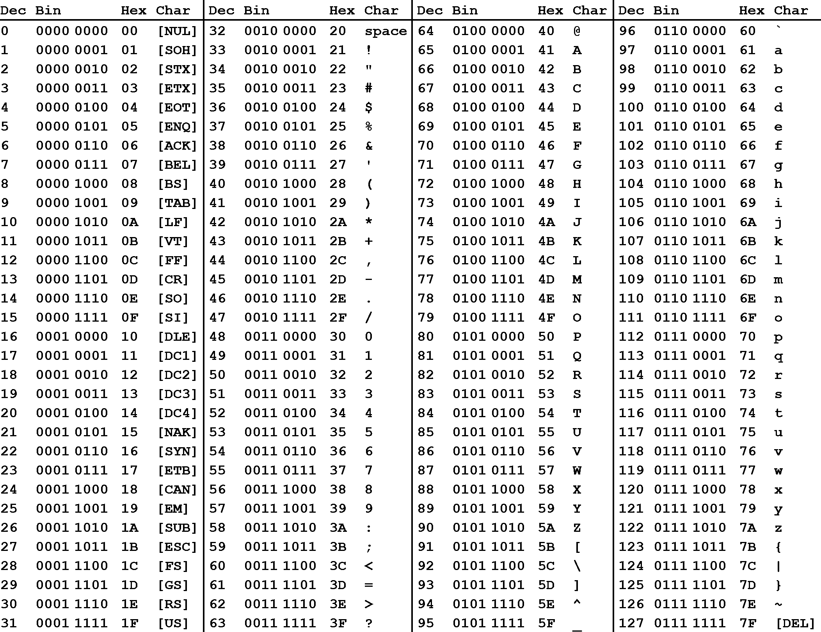
Décoder les caractères du Qr Code

Slide 17
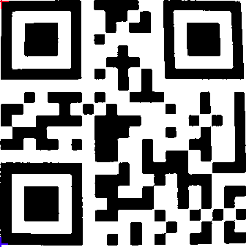
Seuillage de la photo du QR code

Slide 18
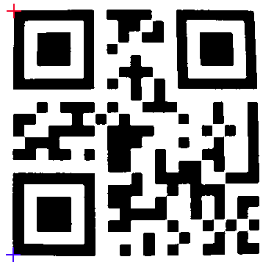
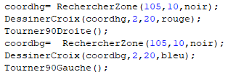
Calcule de la longueur d’un pixel du QR code

Slide 19


Calcule de la longueur d’un pixel du QR code

Slide 20
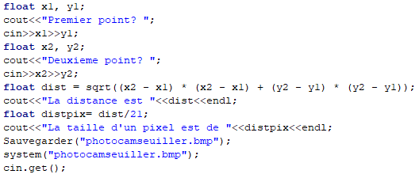

Calcule de la longueur d’un pixel du QR code

